Slide 1
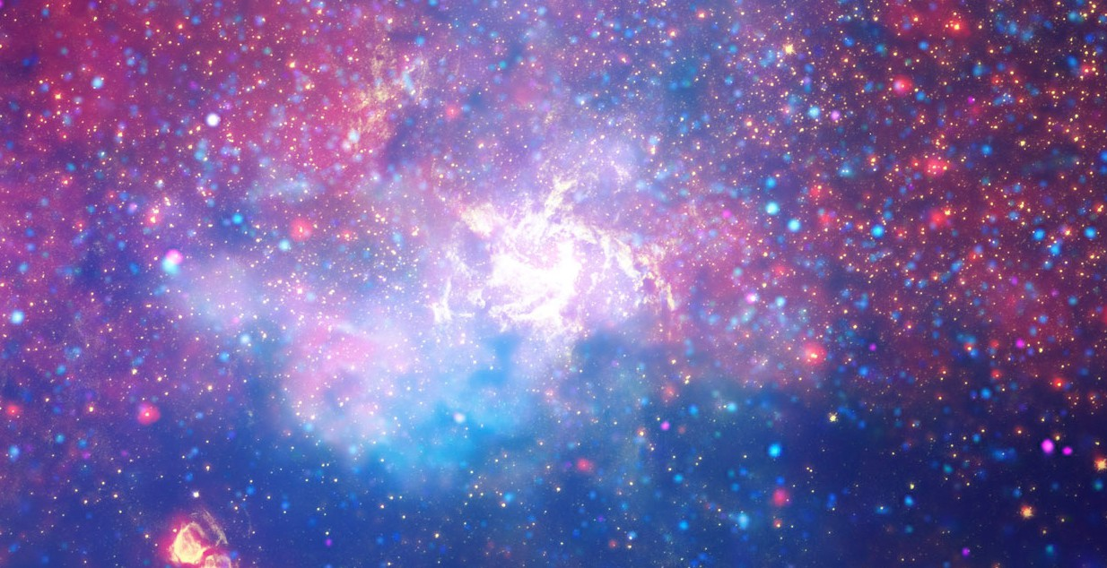

МУНИЦИПАЛЬНОЕ АВТОНОМНОЕ ДОШКОЛЬНОЕ ОБРАЗОВАТЕЛЬНОЕ УЧРЕЖДЕНИЕ
ЦЕНТР РАЗВИТИЯ РЕБЕНКА ДЕТСКИЙ САД №103 «РОДНИКИ»
Книжки малышки про космос
I неделя декабря
Группа «Воробьишки»

Slide 2
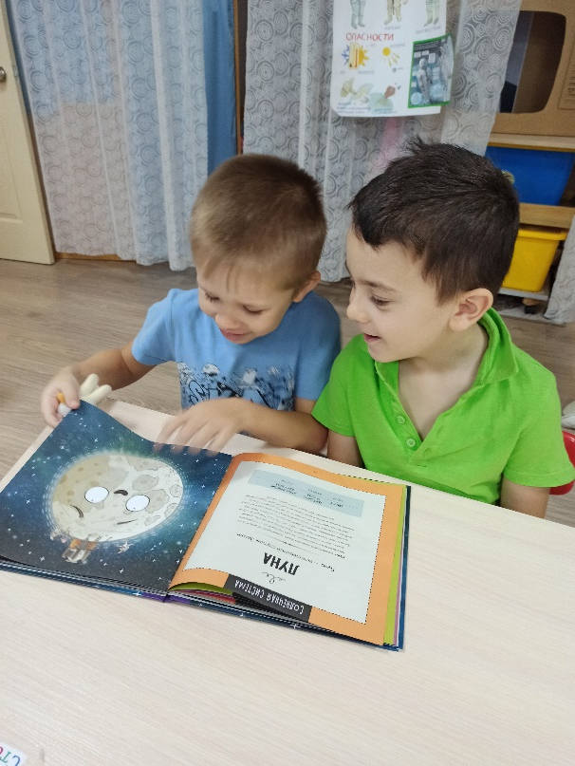
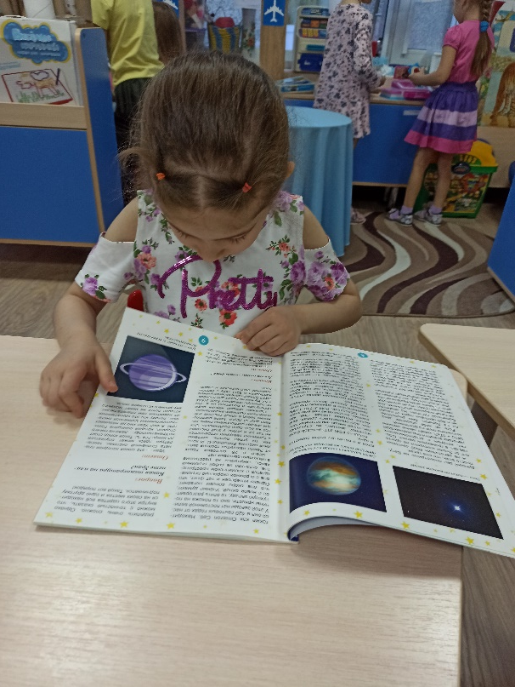
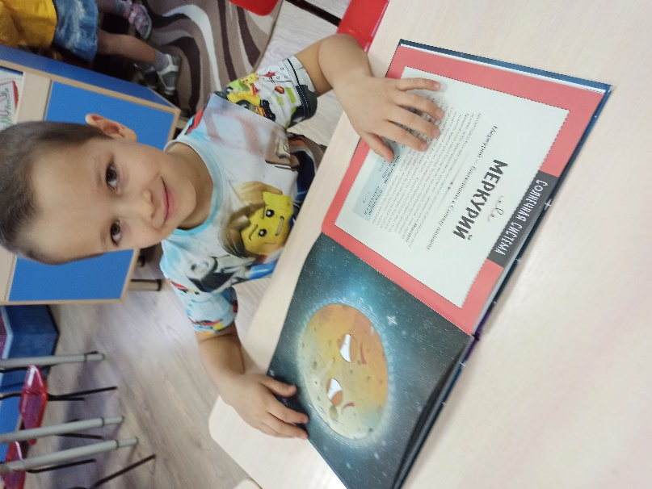
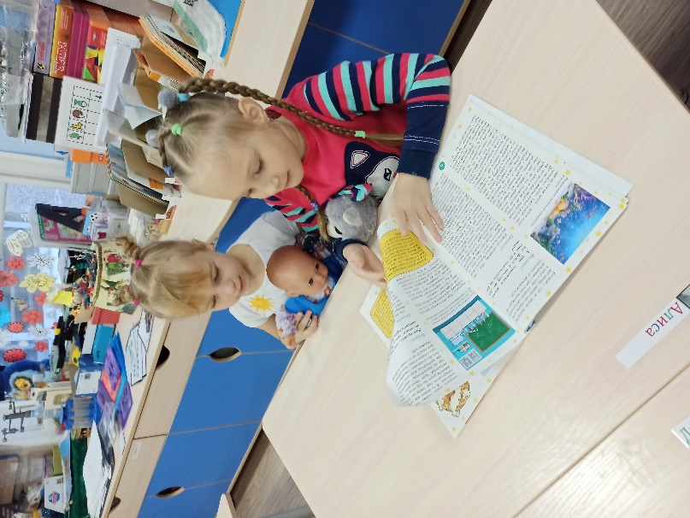
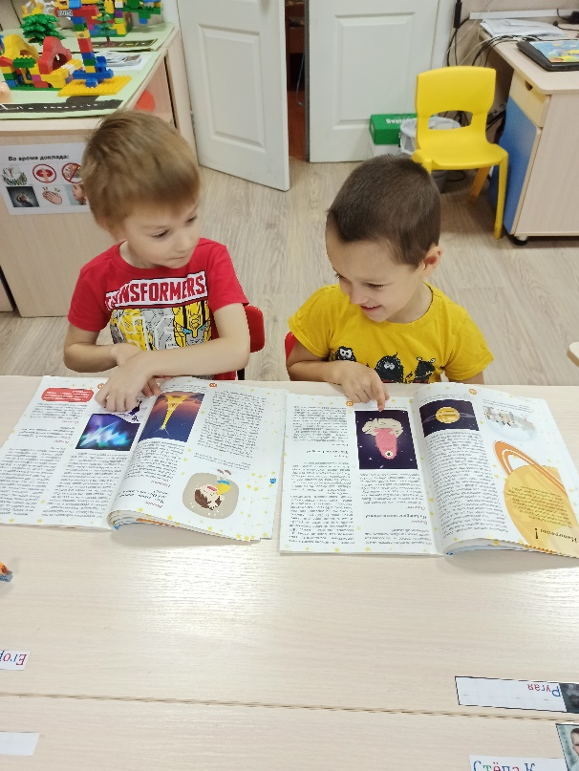
Сначала мы изучили настоящие книги по теме «Космос».

Slide 3
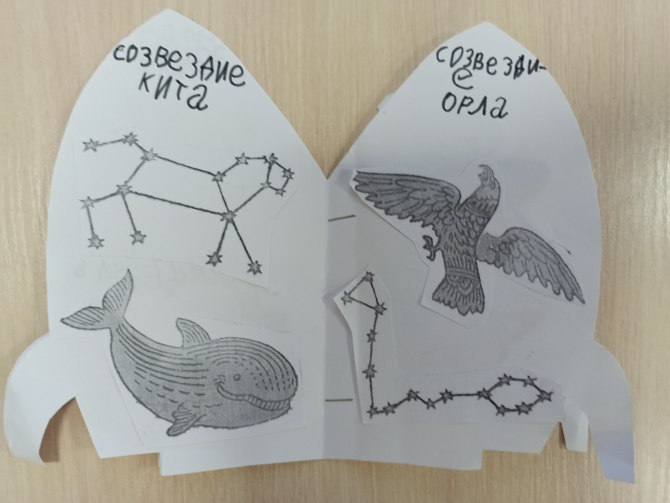
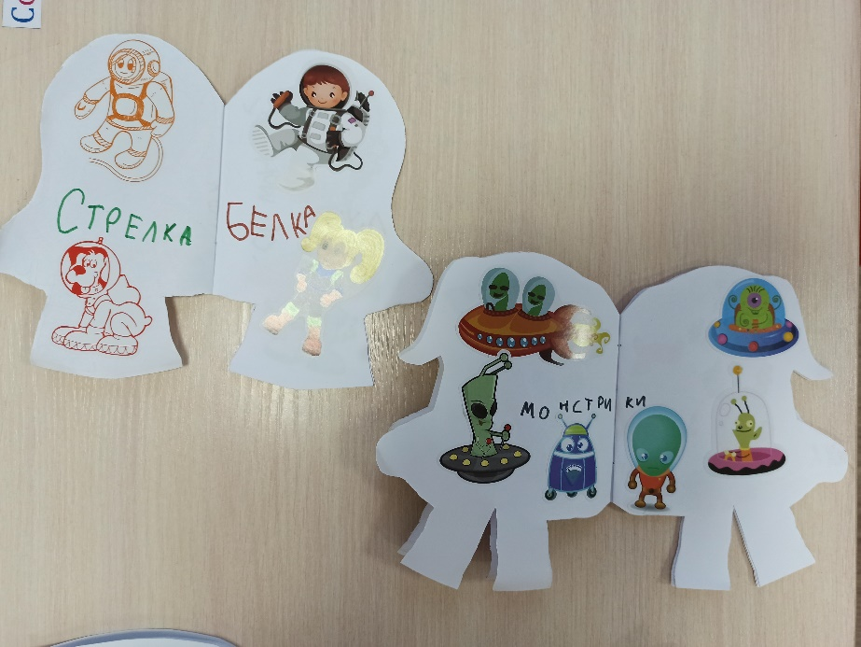
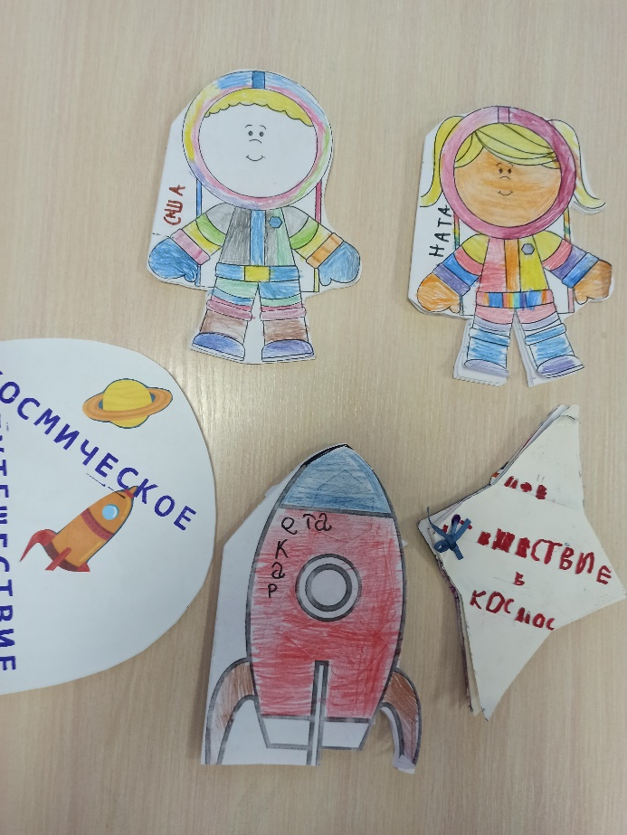
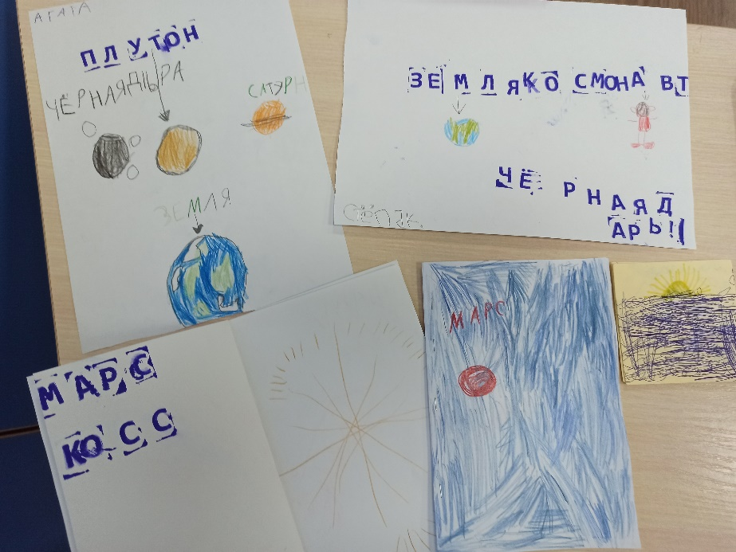
После изучения приступили к созданию книжек.
Посмотрите что у нас получилось

Slide 4
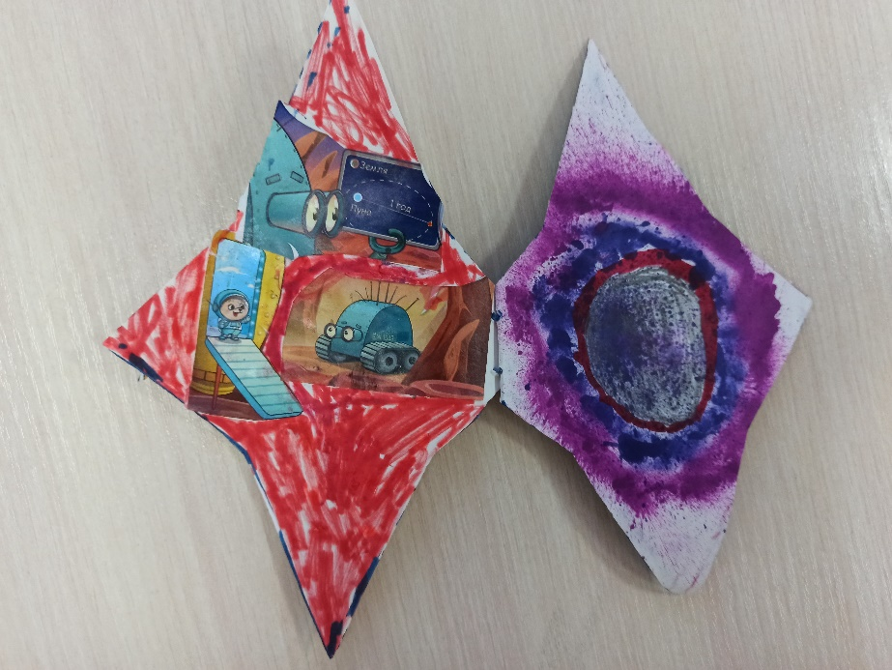
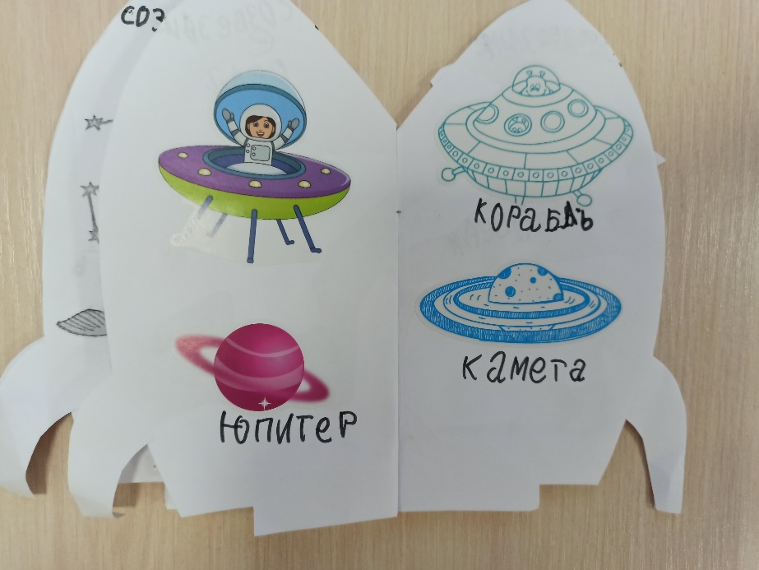
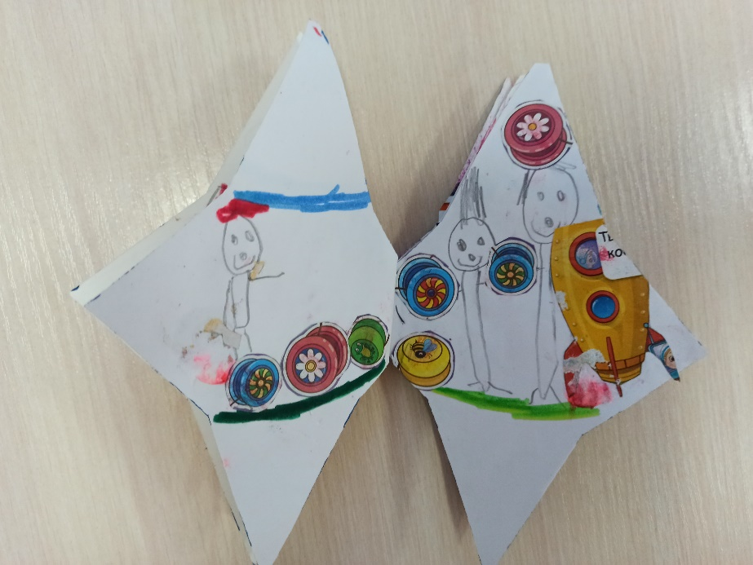
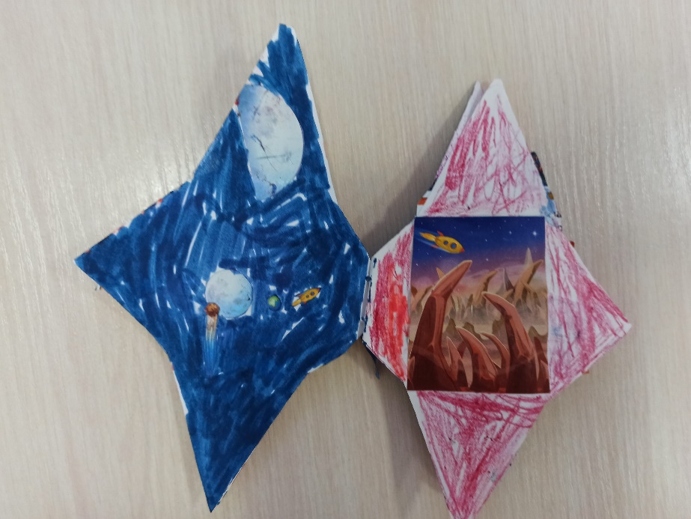
Посмотрите что у нас получилось

